Slide 1
Инклюзивное образование в ДОУ

Slide 2
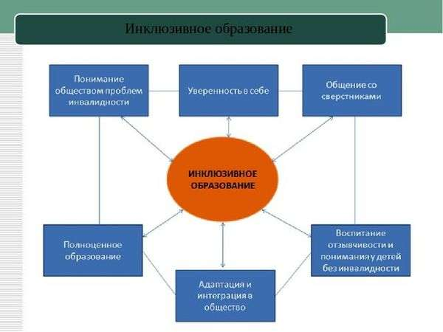

Slide 3
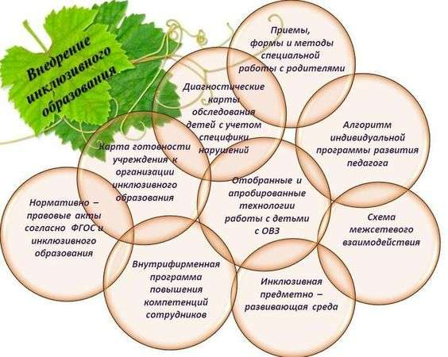

Slide 4
